Slide 1
Искусство — накопленный человечеством духовный опыт поколений людьми XXI в. воспринимается как часть жизни. В произведениях разных искусств так много цитат, перекличек, подражаний
созданному ранее. Идет живой диалог современного искусства с тем, которое уже стало общечеловеческой ценностью.

Slide 2
Рассмотрите слайды
Постарайтесь ответить на вопросы,
что изображено в этих слайдах

Slide 3
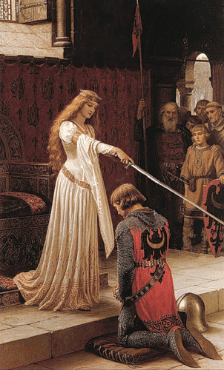
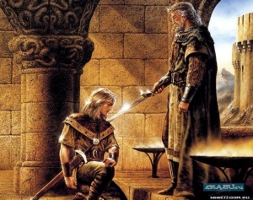
Посвящение в рыцари

Slide 5
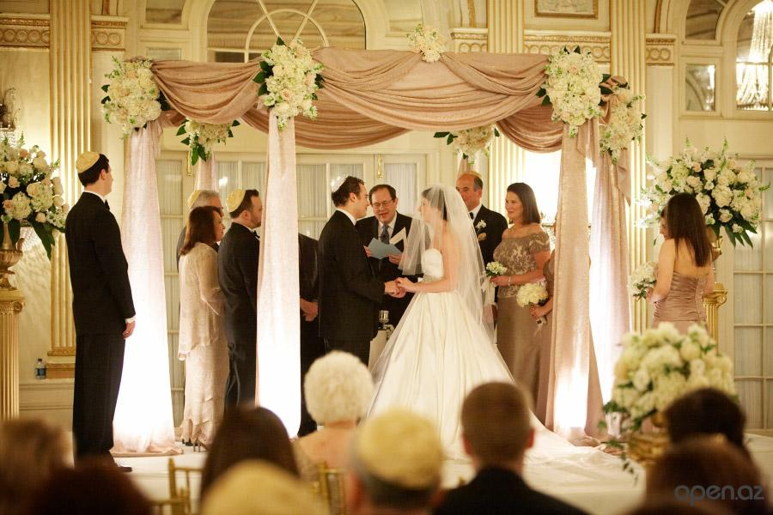
Обряд венчания.

Slide 6
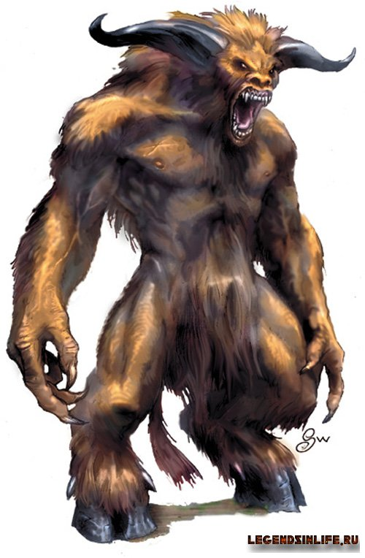
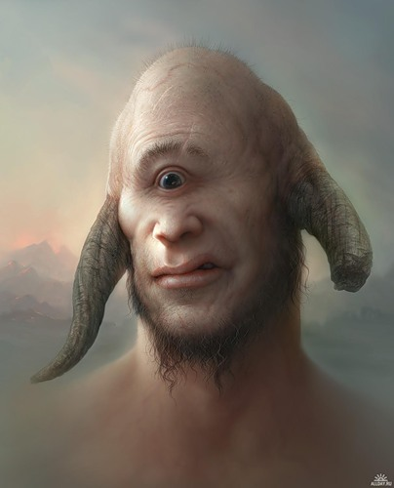
Кентавр Циклоп

Slide 7
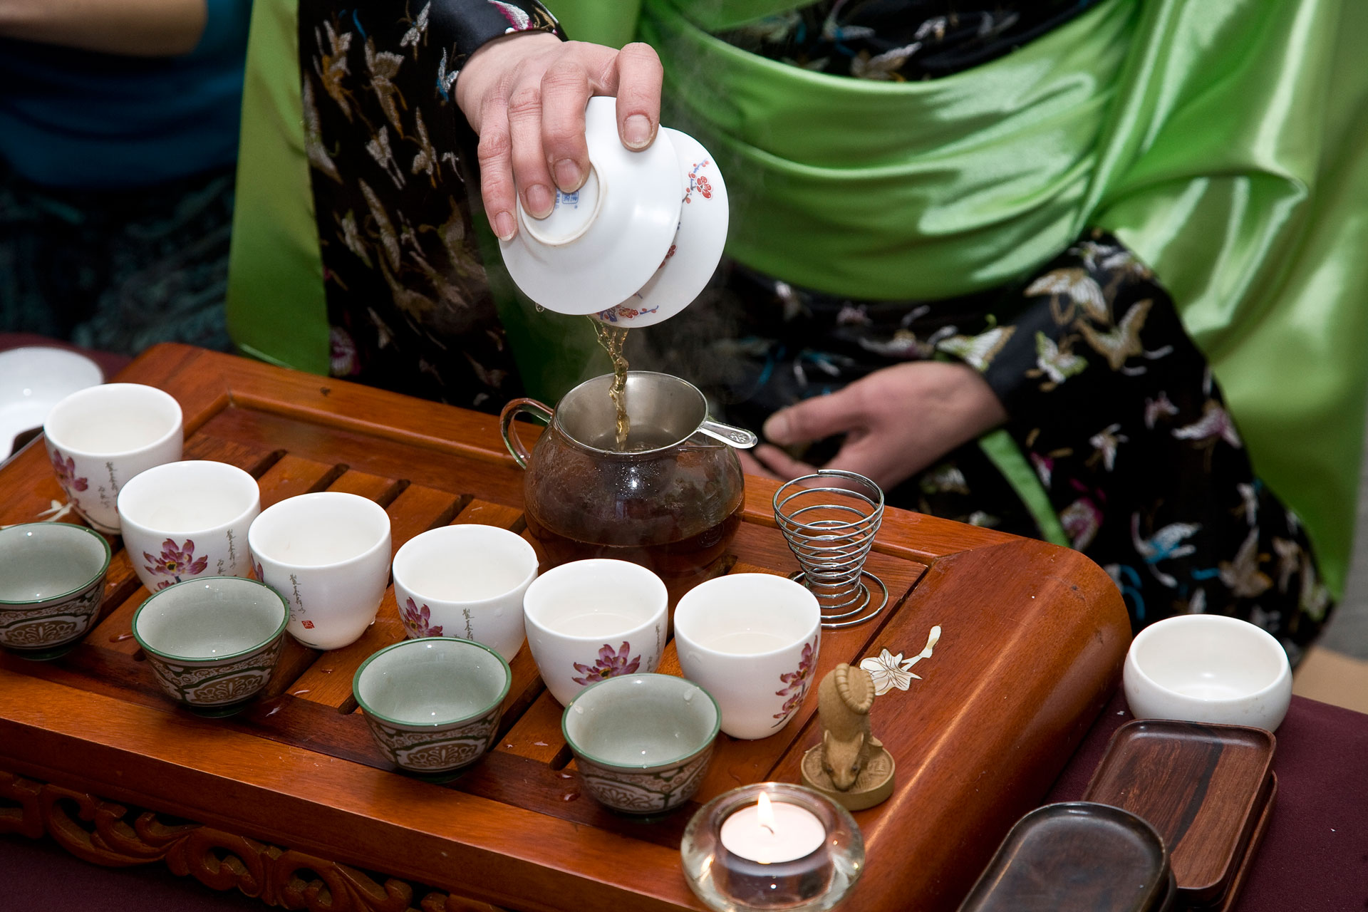
Чайная церемония

Slide 8
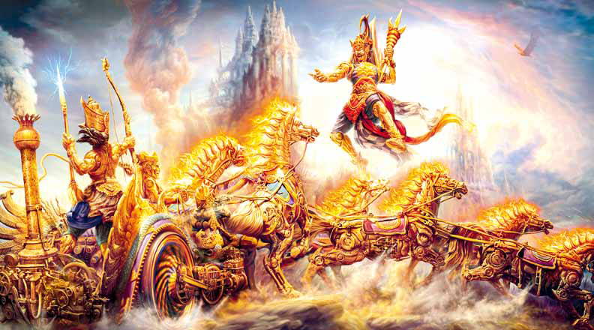
Кришна

Slide 9
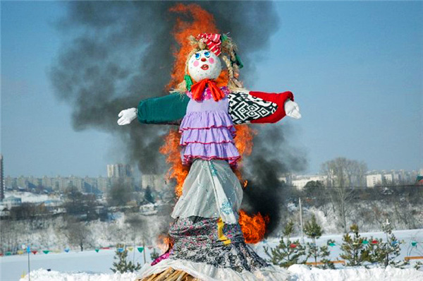
Масленица

Slide 10
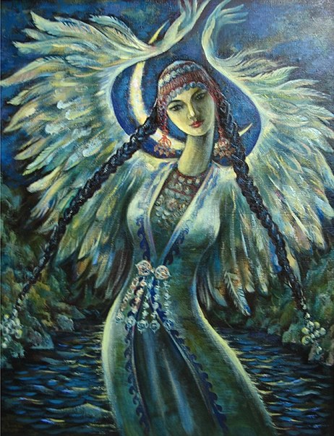
Девушка- лебедь

Slide 11
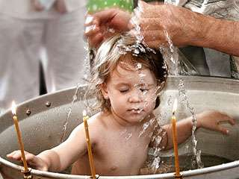
Обряд крещения.

Slide 12
Вспомните и запишите в тетрадь все что вам известно по темам 1-мифы 2-обряды 3- ритуалы (фразы, словосочетания, ключевые слова, цифры и т.д.)

Slide 13
как можно назвать наш сегодняшний урок?

Slide 14
Тема: «Художественные послания
предков»

Slide 15
Цель :
1.Познакомиться с мифами, обрядами, ритуалами разных народов.
2.Научиться работать с учебниками, словарями.
3. Воспитательная цель чувства сопричастности к обычаям, традициям своего народа.

Slide 16
Задачи:
1.Знакомство с многообразием художественных символов. 2.Создание кластера по пройденной теме.

Slide 17
Музыкальное искусство имеет несколько источников.
Фольклор — буквально «народная мудрость» — образная модель мира, отражающая богатство духовной жизни народа. Самые ранние обрядовые песни рождались из действия, ритма движений, из возгласов, интонаций речи. Инструментальные формы возникали из музицирования, основанного на свойствах самого инструмента, в сочетании с характерными для народа песенными интонациями.

Slide 18
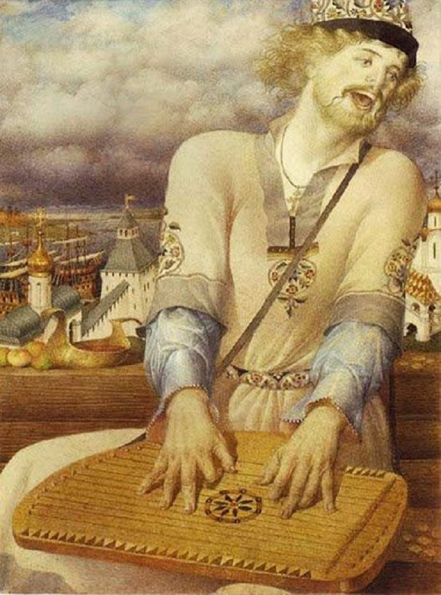
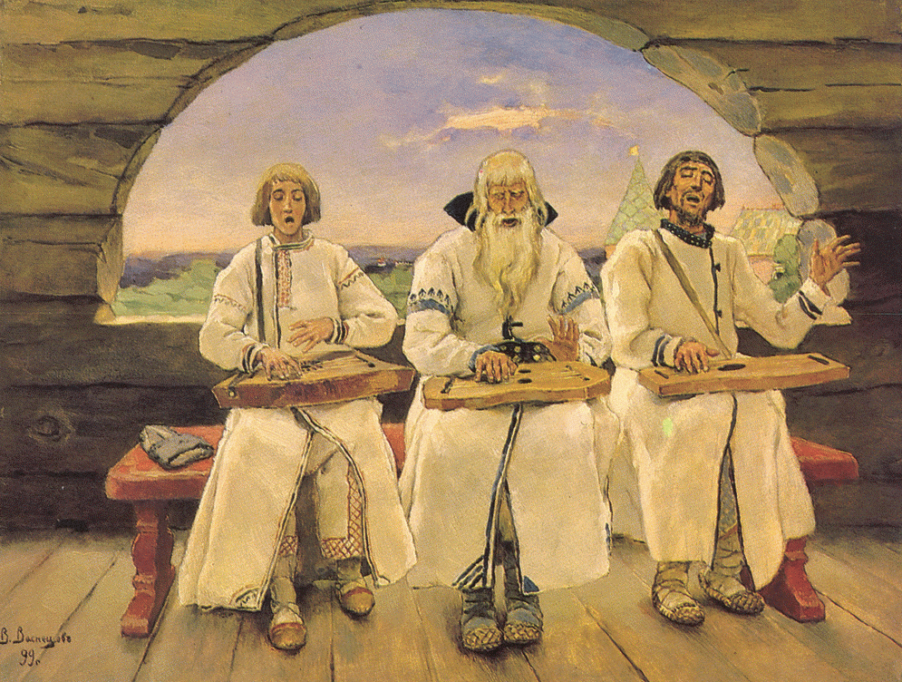
Разнообразна жанровая структура фольклора.
Жанры фольклора появились не в одно время. Наиболее древними являются обрядовые песни, заговоры, загадки, пословицы; затем – сказки, былины, исторические и лирические песни и, наконец, частушка, возникшая в середине
19 века.

Slide 19
Кластер
частушка, возникшая в середине
19 века
Фольклор
образная модель мира
исторические и лирические песни
Народность
обрядовые песни

Slide 20
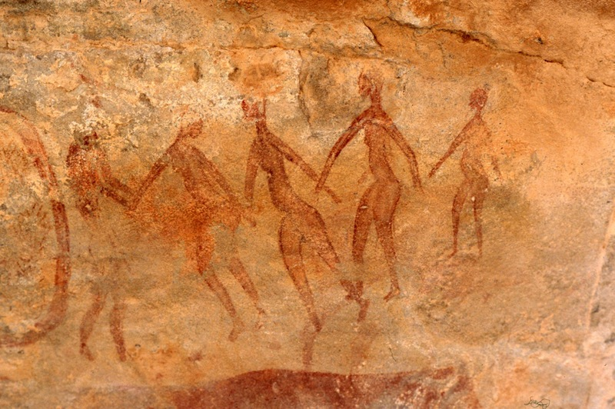
Произведения декоративно-прикладного искусства с древних времен рассказывают о представлениях людей о строении мира и своем месте в нем. Тогда в сознании человека соединялись миф — изображение — ритуал, т. е. слово — изображение — действие.
Ритуальный танец. Сефар. Сахара

Slide 21
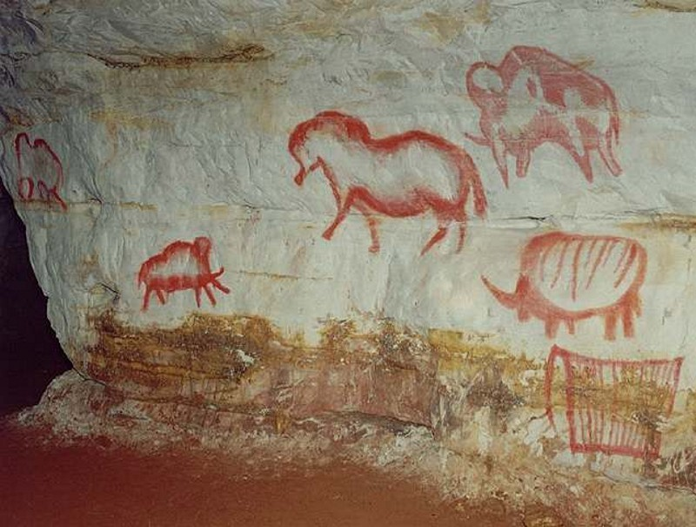
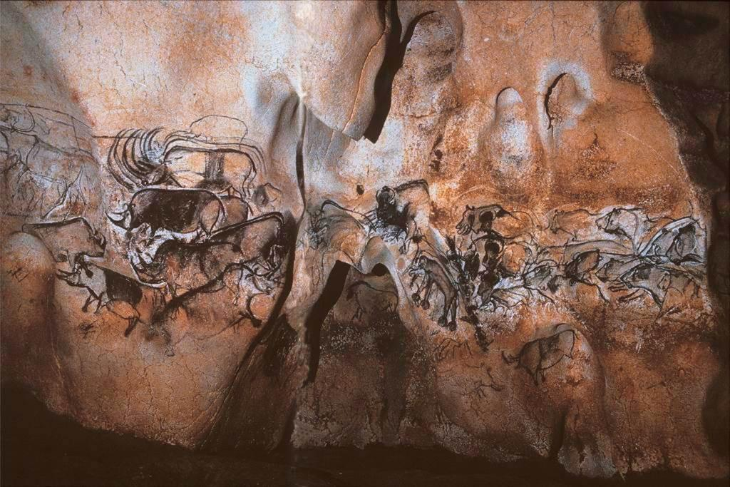
Сложные понятия, связанные с охотой, в эпоху палеолита обозначались простыми знаками-символами.
Именно так древнейшие люди выражали своё видение картины мира, сложившейся в их сознании.

Slide 22
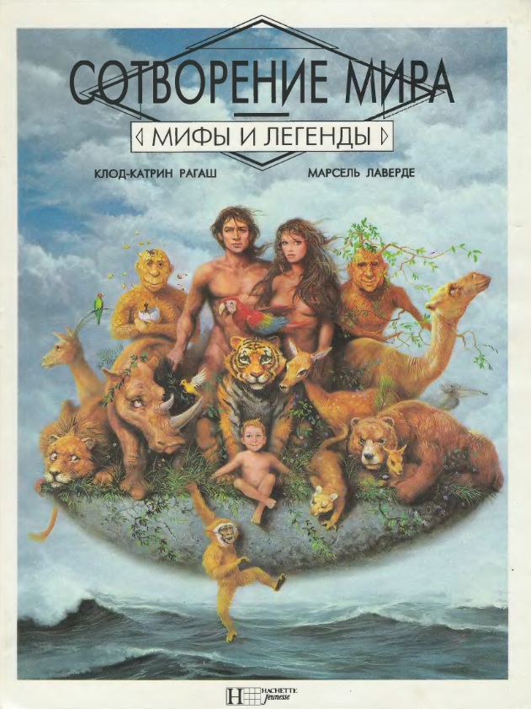
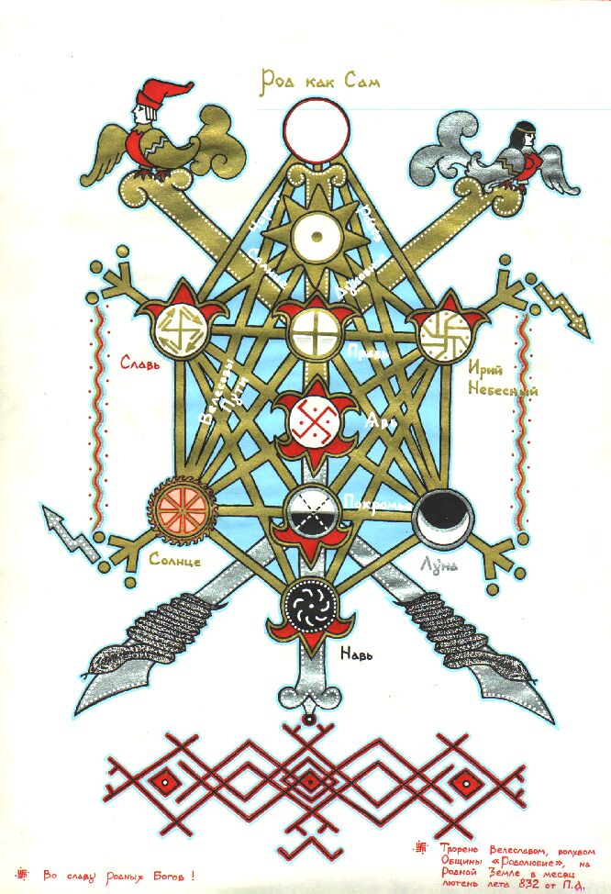
Мифы (греч. mýthos — сказание) — это устные предания о богах, духах, героях. Миф повествовал о происхождении Вселенной и человека, о зарождении жизни и смерти, выполнял функции религии, идеологии, философии, истории, науки.
Мифы о сотворении мира разных народов

Slide 23
Кластер группы №1
Предания о богах, духах, героях
Мифы
Видение картины мира древних людей
Функция религии
Народность
Знаки, символы

Slide 24
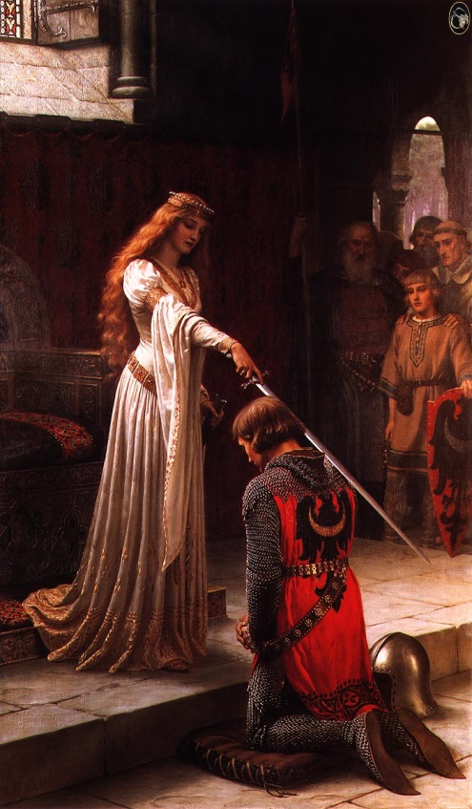
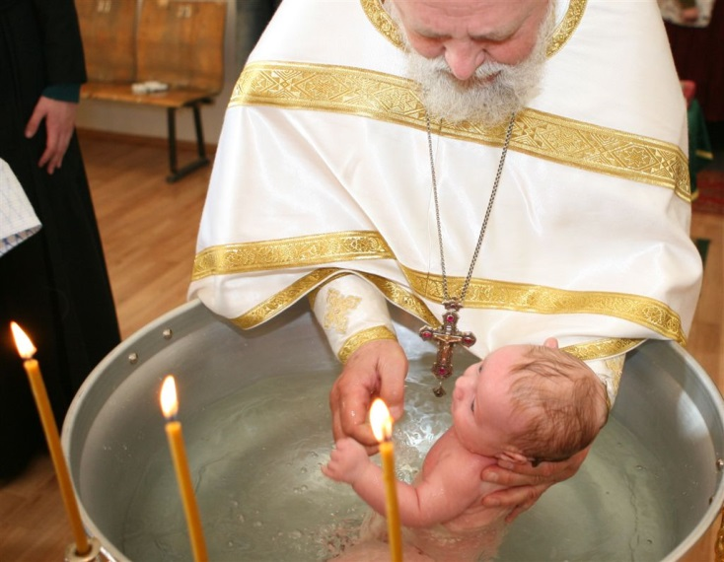
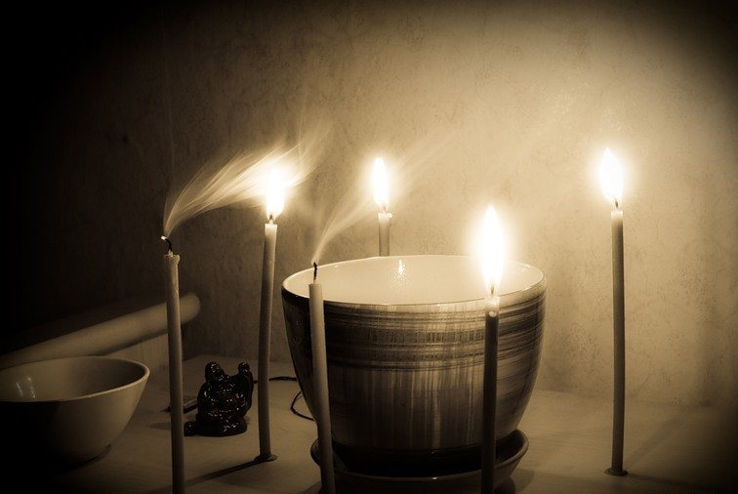
Ритуал — действия, совершаемые жрецом, знахарями, представителями церкви, хозяином или хозяйкой дома, в частности:
- ритуал посвящения в воины;
- похоронный ритуал;
- религиозные ритуалы причащения;
- освящения жилища;
- магические ритуалы.
Все ритуалы строго сохраняют порядок произношения текста и порядок действий.
таинство крещения
магические ритуалы
Ритуал посвящения в рыцари

Slide 25
Кластер группы №2
В современном обществе (посвящение в студенты, учителя и т.д.
Народность
Ритуал
Для разных случаев разные ритуалы (чайная церемония, и т.д.)
Исполнитель (знахарь, жрец, представитель церкви, хозяин дома)
Строгий порядок произношения текста и действия

Slide 26
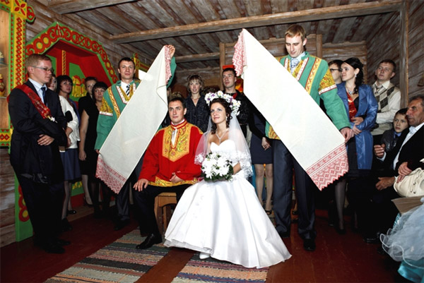
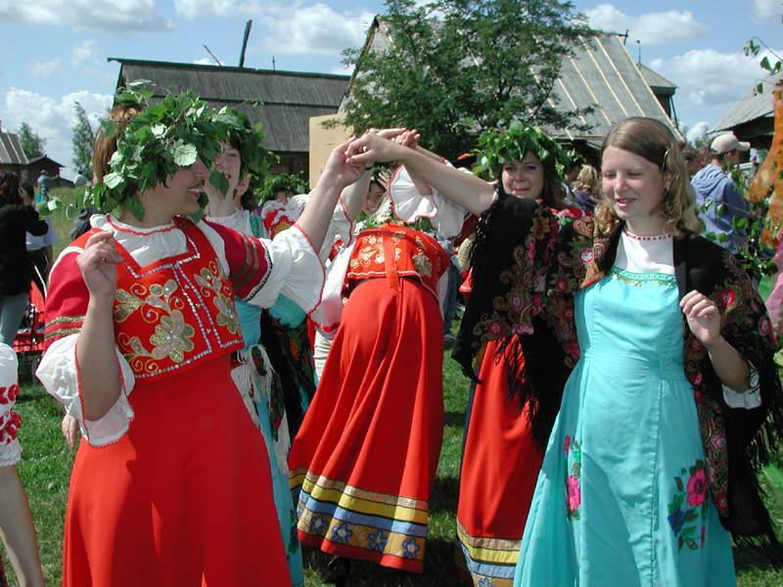
Обряд — развернутое символическое действие, в отличие от ритуала, имеет более сложный сценарий. В основном обряды
посвящаются временам года, хозяйственной деятельности.
Обряд может сопровождаться песнями, хороводами, переодеванием,
гаданием, театрализацией.
выкуп невесты
Троица

Slide 27
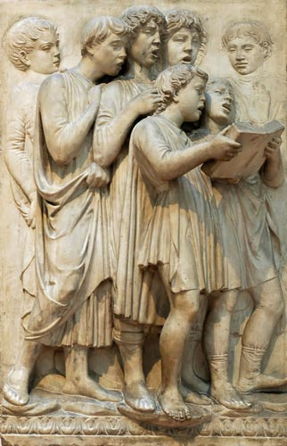
Обряды позволяли древним людям в игровой форме проживать ситуации, с которыми любой из них мог столкнуться в
действительности. Это своего рода образцы поведения, выраженные в художественной форме. Участники обряда, ритуала, осваивая различные роли, учились творчески воспринимать мир.
Л. делла Робиа. Поющие ангелы

Slide 28
Кластер группы №3
Современные свадебные церимонии, крещение и т.д.
Обряды
Видение картины мира древних людей
Сопровождение -песни, хороводы, переодевание, гадание и т.д.
Народность
Украшения, обереги(кольцо, крест и т.д.)

Slide 29
Искусство — накопленный человечеством духовный опыт
поколений — людьми XXI в. воспринимается как часть жизни.
В произведениях разных искусств так много цитат, перекличек,
подражаний созданному ранее. Идет живой диалог современного
искусства с тем, которое уже стало общечеловеческой ценностью.

Slide 30
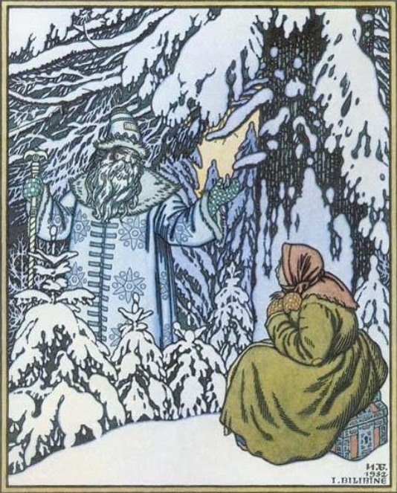
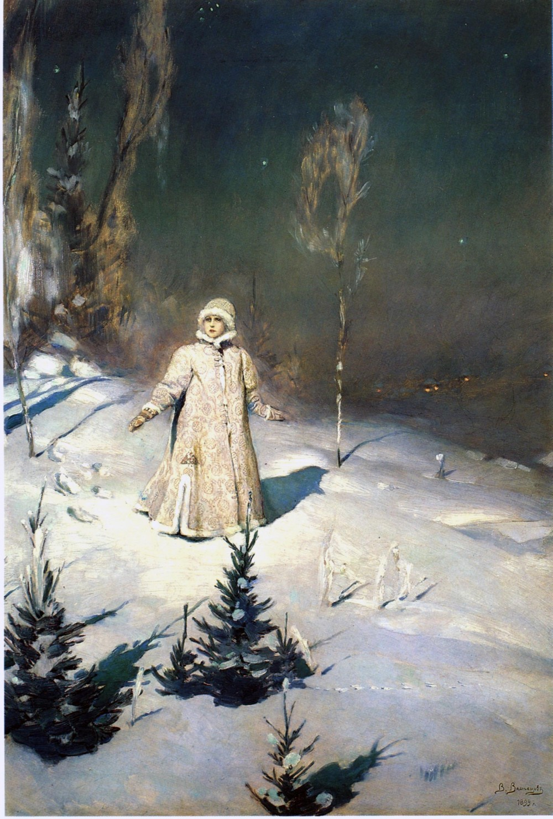
И. Билибин. Снегурочка
В. Васнецов.Снегурочка

Slide 31
Кластер
Фольклор
Обряды
«Художественные послания
предков»
Ритуал
Мифы
Без прошлого не бывает настоящего. Так давайте уважать веру и обряды наших предков!

Slide 32
Закончи фразу:
Сегодня я узнал на уроке….
Мне было интересно…
Для меня было полезно…
Я испытывал трудности…
Я понял, что…
Меня удивило…

